Slide 1







Participacao das ACTF’s da SADC no VI Congresso Mundial de Parques
Por: Bartolomeu Soto
Assessor Tecnico da SADC

Slide 2
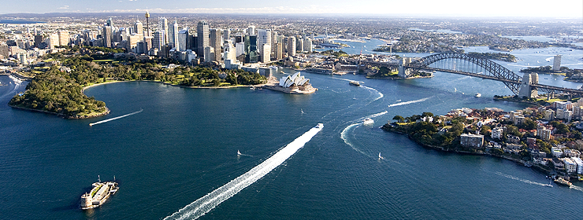
Sydney, Australia, 12-19 Nov. 2014

Slide 3
Antecedentes: Congresso Mundial de Parques
Forum Global sobre as areas protegidas ;
De 10 em 10 anos;
Polticas Globais, desafios e oportunidades
Notes:
Sets the global agenda
Every 10 years
Since its first staging in 1962 in Seattle, USA, the World Parks Congress has substantially influenced the way in which the world has viewed systems of protected areas.
The series of Congresses has influenced and tracked perspectives on the role of PAs in biodiversity conservation and sustainable development.
Each Congress has been vital to conservation policy worldwide, addressing global challenges and opportunities, establishing standards to ensure that protected areas are effective, and being a source of inspiration and innovation for the decade that follows.

Slide 4

Notes:
Very brief

Slide 5
CMP 2014 Parques pessoas e planeta: Solucoes Inspiradoras
Tres objectivos prioritarios
PARQUES – valorizando e conservando a natureza
PESSOAS – Governacao equitativa e efectiva do uso da natureza
PLANETA – Desenvolvendo solucoes baseadas na natureza para enfrentar desafios globais
Notes:
Three priority objectives
The ultimate aim of the Congress is to position parks and protected areas firmly within broader goals of economic and community wellbeing.
PARKS – Valuing and conserving nature. The WPC 2014 will strengthen policy and action commitments for the expansion, connectivity and better management of parks and protected areas to cover all areas important for biodiversity and ecosystem services.
PEOPLE – Effective and equitable governance of nature’s use. The WPC 2014 will foster the equitable governance of parks and protected areas to empower communities (including indigenous peoples) to become involved and to benefit.
PLANET – Deploying nature-based solutions to global challenges. The WPC 2014 will explore and promote parks and protected areas as natural solutions to global challenges such as climate change, food and water security, health and a green economy

Slide 6
Programa
Plenario – Para discutir questoes estrategicas
Correntes – 8 correntes especificas e 4 transversais
  Discutira as questoes em detalhe
Exibicoes
Eventos paralelos

Slide 7
O Que e inspirador na regiao da SADC ?
Temos 18 ACTF’s
  5 ACTF’s possuiem tratados
  8 ACTF’s possuem Memorandos de Entendimento
  5 ACTF’s estao a negociar Memorandos de Entendimento

Slide 8
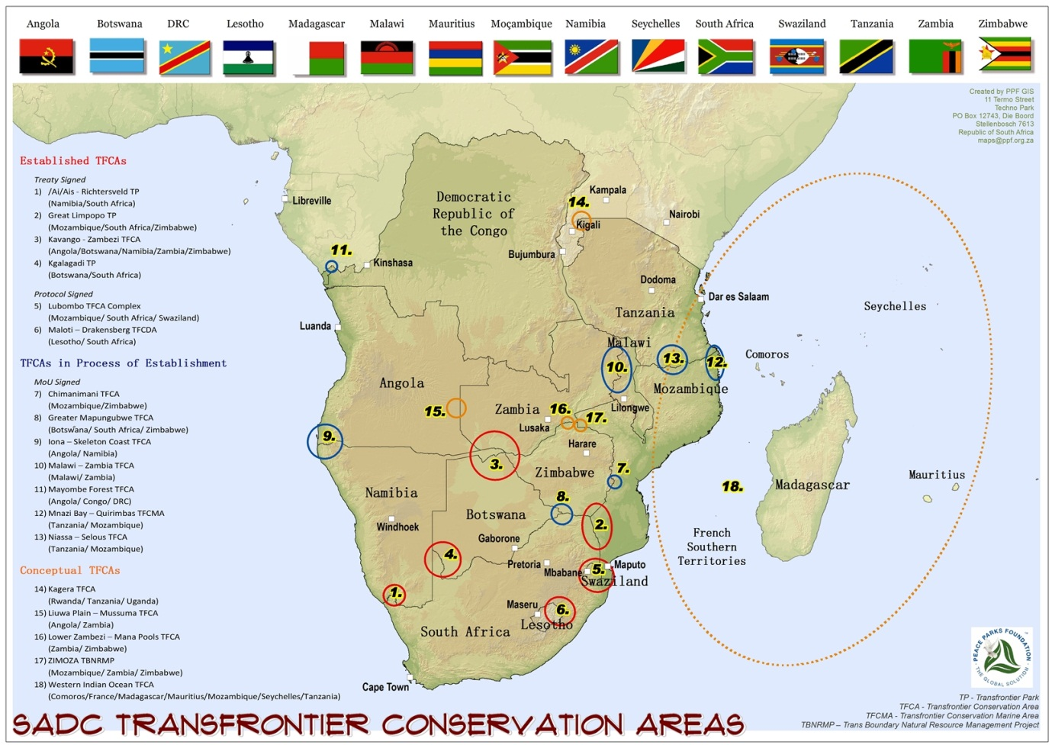

Slide 9
O Que o SADC ja fez com vista a sua Participacao?
Em colaboracao com: IUCN, AHEAD,GIZ e PPF e o comite de Direcaco da Rede das ACTF, estao a trabalar na preparacao
  SADC is negotiating a stand for exhibition of posters, brochures, flyers, etc.
  Em Janeiro de 2014 GIZ informou que os fundos para esta actividade nao estavam mais disponiveis , o Secretariado da SADC esta a envidar esforcos para obter alternativas, tendo feito solicitacoes a KfW, Banco Mundial e JICA
Apresentacoes de comunicacoes nas varias correntes

Slide 10
As Correntes
Alcancado os objectivos da Conservacao - a Visao de esperanca
Respondendo as mudancas climaticas
Melhorando a saude e bem-estar
Fortalecendo a diversidade e qualidade da governacao
Submissoes foram feitas em 15 Marco

Slide 11
Corrente 1: Alcancando os objectivos da conservacao – uma visao de esperanca
Tema transversal: Desenvolvimento das capacidades e gestao marinha
Proposta da Sessao: Mudando a escala da Consercao Transfronteirica atraves da gestao cooperativa dos Parques
Oraganizador Lider: Bartolomeu Soto (Assessor tecnico)
Coordenador Lider: Paul Bewsher (PPF)
Parceiros Chaves: SADC, PPF, GIZ
Estudos de Caso: Frederick Dipotso (Kavango Zambezi TFCA Acting Executive Director); Steven Smith (Kgalagadi Transfrontier Park Manager, SANParks); Bradley Poole (Rhino Rubicon Project Programme Manager); Andrew Nambota (Director of TFCA Unit, Government of Zambia); Miguel Goncalves (Elephant Reserve Manager); Wibke Thies (GIZ-SADC TFCA Programme).

Slide 12
Corrente 2: Respondendo a mudancas climaticas
Tema transversais: Desenvolvimento de capacidades
Proposta: Jogando com a reasiliencia da agua e clima nas ACTF da Africa austral
Organisador Lider: Bartolomeu Soto (Assessor do programa das ACTF)
Coordeandor Lider: Wibke Thies (GIZ)
Parceiros Chave: SADC, GIZ
Estudos de Caso: Joyce Loza (Maloti Drakensberg Transfrontier Conservation Area); Sitabai Ramlugun (Western Indian Ocean); Molly Crystal (Lower Zambezi river basin)

Slide 13
Corrente 3: Melhorando a Saude e o Bem Estar
Temas Transversais : Novo Compacto Social, Desenvolvimento das capacidades
Proposta: Existe Apenas uma Saude nas ACTF da Africa austral
Organizador Lider: Bartolomeu Soto (assessor tecnico das ACTF)
Coordinator Lider: Clara Bocchino (University of Pretoria – SANParks)
Parceiros Chaves: SADC, UP, OIE, WCS
Estudos de Case : Mnisi Community Programme – Kruger National Park, Sengwe Communal Area – Gonarezhou National Park
Apresentadores e afiliados :
  Clara Bocchino
  Jacques van Rooyen
  Danai Manegya
  Gift Matope
  Mr. Bitu
  Mr. Thete

Slide 14
Corrente 6: Fortalecendo a diversidade e qualidade da governacao
Temas transversais : Novo compacto social
Proposta: Um novo jogo para as ACTF das ACTF da Africa austral – Associando os sistemas de governacao e de gestao
Organisador Lider: Bartolomeu Soto (Assessor das ACTF da SADC)
Coordinador Lider: Christine Mentzel (International Union for the Conservation of Nature)
Coordinator: Paul Bewsher (Peace Parks Foundation)
Parceiros Chaves: SADC, IUCN-BIOPAMA, PPF, GIZ
Estudo de Case: Simon Munthali (Kavango-Zambezi Transfrontier Conservation Area); Piet Theron (Great Limpopo Transfrontier Conservation Area); Nick de Goede (/Ai /Ais Richtersveld Transfrontier Park); Wibke Thies (GIZ, SADC TFCA Programme).

Slide 15
Correntes
Existem 18 doacoes feitas pela IUCN para individuos participarem no congresso e um deles e da ACTF dos Libombos;
O programa Biopama da IUCN esta procurando mecanismos para identificar formas de fianciar mais participantes.
A SADC deve preparar uma proposta solicitando financiamento para a regiao particularmente para os apresentadores nas varias correntes

Slide 16
Exibicoes
Vias Comunitarias – espacoes de exibicoes com 2,4 metros quadrados custando 300USD por dia. A solicitacao de proposats iniciara em Abril;
Dialogo de Lidires Mundiais– Os organisadores do congresso estao enviado convites a individualidades tanto do sectore publico como privado para falarem sobre assuntos especificos. Podemos propor indiviidualidades da SADC para tambem fazer parte do dialogo

Slide 17
Eventos Paralelos
Havera eventos paralelos tais como o dialogo de liders mundiais, lancamentos, apresentacoes actividades, encontros e gastronomia;
A manifestacao de interesse para realizar eventos paralelos termina no dia 12 de Maio e os os resultados serao anunciados a 30 de Junho de 2014;
Os eventos ocorrerao antes ou depois dos programas diarios do congresso. Antes das 8:00 horas e depois das 18:00 horas

Slide 18
Eventos Paralelos (cont)
O acesso a sala e gratituto;
Locais que incluem mobiliario e equipamento, decoracoes, equipamento de cozinha terao que ser pagos pelo organizador do evento.
Foram criados pacotes para os locais dos eventos e eventos paralelos com os seguintes custos indicativos:
  Limpeza - 38 USD/hora
  Tecnico electrotecnia – 85 USD/hour
  Sandwiche - 6-17 USD/person
  Frutas da Estacao – 8 USD/person
  Refrescos 8 USD/person
  Bebidas alcoolicas 20-40 USD/person
Preve-se uma media de 2000 USD para um bom evento paralel

Slide 19
Eventos Parlelos (cont)
Proposta: A SADC poderia alugar uma sala para varios eventos que poderiam ter o nome de cada uma das ACTF, cujo tema seria o do dia, como por exemplo:
  Dia do PTGL
  Dia do Maloti Drankesburg
  Dia do KAZA
  Dia da ACTF do Miombe
  Dia da Ponta do Ouro Kosy-Bay
  etc

Slide 20
O Que Esperamos?
Positionar a regiao da SADC como um lider mundial no desenvolvimento das ACTF, conservacao da biodiversidade e desenvolvimento integrado;
Contribuir no melhoramento das politicas globais e padroes de gestao;
Fortalecer as parcerias entre osEstados Membros da SADC Member States e os intervinientes globais

Slide 21
Passos Seguintes
Mobilizar fundos para a participacao dos apresentadores nas correntes e nos eventos paralelos;
As ACTF devem considerar toranar disponiveis os recursos necessarios para pagar os eventos paralelos;
Decidir sobre as opcoes de financiamento so stand de exibicoes tomando em conta que o GIZ ja nao possui fundos

Slide 22
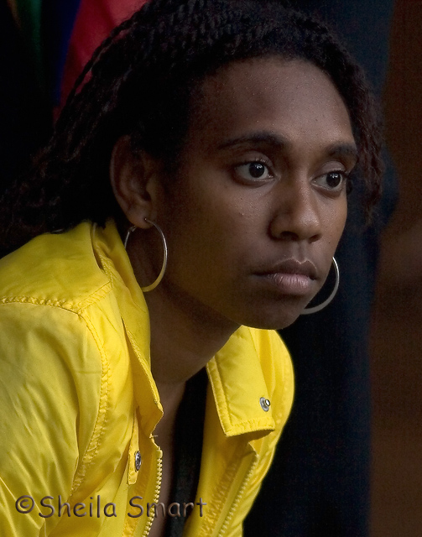
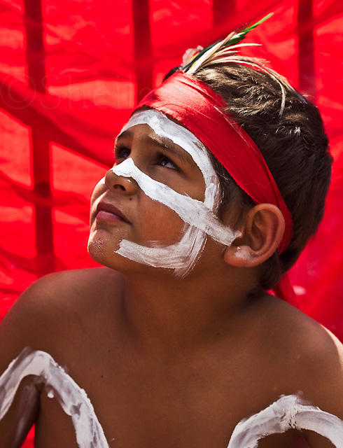
Obrigado
Merci
Thank you

